Slide 1
Squelette interne osseux Vertébrés
Libellule
Moustique
Squelette externe
Arthropodes
4 membres Tétrapodes
Tilapia
Nageoires avec rayons
Poissons osseux
Chien
Cheval
Poils
Mamelles
Mammifères
Merle des Moluques
Plumes
Oiseaux
Bouche Animaux

Slide 2
Squelette interne osseux Vertébrés
Libellule
Moustique
Squelette externe
Arthropodes
4 membres Tétrapodes
Tilapia
Nageoires avec des rayons
Poissons osseux
Chien
Cheval
Poils
Mamelles
Mammifères
Merle des Moluques
Plumes
Oiseaux
Bouche Animaux

Slide 3
Squelette interne osseux Vertébrés
Libellule
Moustique
Squelette externe
Arthropodes
4 membres Tétrapodes
Tilapia
Nageoires avec rayons
Poissons osseux
Chien
Cheval
Poils
Mamelles
Mammifères
Merle des Moluques
Plumes
Oiseaux
Bouche Animaux
Ancêtre commun hypothétique

Slide 4
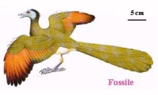
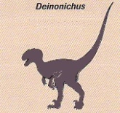
Chien
Cheval
Merle des Moluques
Tilapia
Libellule
Moustique
poils
plumes
mamelles
Nageoires avec rayons
4 membres
6 pattes
Squelette interne osseux
Squelette externe
yeux
bouche

Slide 5
Chien
Cheval
Merle des Moluques
poils
Bréchet
mamelles
Tilapia
Libellule
Moustique
plumes
*
Main à 3 doigts
nageoires avec rayons
4 membres
6 pattes
squelette interne osseux
squelette externe
yeux
bouche

Slide 6
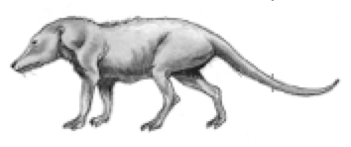
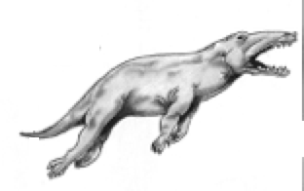
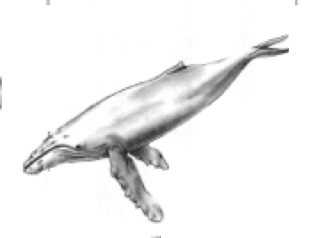
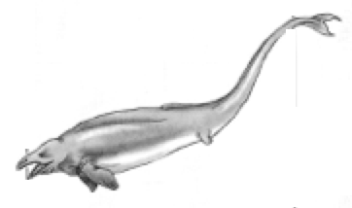
Chien
Cheval
Merle des Moluques
poils
Bréchet
mamelles
Tilapia
Libellule
Moustique
plumes
*
Main à 3 doigts
nageoires avec rayons
4 membres
6 pattes
squelette interne osseux
squelette externe
yeux
bouche

Slide 7
Chien
Cheval
Pakicetus
Merle des Moluques
poils
Bréchet
mamelles
Tilapia
Libellule
Moustique
plumes
*
Main à 3 doigts
nageoires avec rayons
4 membres
6 pattes
squelette interne osseux
squelette externe
yeux
bouche

Slide 8
Chien
Cheval
Pakicetus
Baleine
Event
Fanons
Cynthiacetus
Membres postérieurs atrophiés
Ambulocetus
Pattes palmées
Merle des Moluques
Tilapia
Libellule
Moustique
Vie terrestre
Bréchet
Nageoires avec rayons
Poils
plumes
*
Mamelles
Main à 3 doigts
4 membres
6 pattes
Squelette interne osseux
Squelette externe
Yeux
Bouche

